Slide 1
СУБРЕГИОНАЛЬНЫЙ СЕМИНАР
ОХРАНА АВТОРСКОГО ПРАВА, СМЕЖНЫХ ПРАВ И КОЛЛЕКТИВНОЕ УПРАВЛЕНИЕ
Т АШКЕНТ, 3 - 4 АПРЕЛЯ 2012 ГОДА

Slide 2
СУБРЕГИОНАЛЬНЫЙ СЕМИНАР
ТЕМА:
КОЛЛЕКТИВНОЕ УПРАВЛЕНИЕ ИМУЩЕСТВЕННЫМИ ПРАВАМИ АВТОРОВ В КЫРГЫЗСКОЙ РЕСПУБЛИКЕ
ДОКЛАДЧИК: АСКАР НАЖИМУДИНОВ,
ЗАВЕДУЮЩИЙ ИНСПЕКТОРСКИМ ОТДЕЛОМ,
КЫРГЫЗПАТЕНТ
Т АШКЕНТ, 3 - 4 АПРЕЛЯ 2012 ГОДА

Slide 3
СУБРЕГИОНАЛЬНЫЙ СЕМИНАР
История развития авторского права
в Кыргызской Республике
Всесоюзное Агентство по Авторским Правам (ВААП)
Государственное агентство по охране авторского права и смежных прав при Правительстве Кыргызской Республики
Государственное агентство интеллектуальной собственности при Правительстве Кыргызской Республики
Государственная патентная служба Кыргызской Республики
Государственная служба интеллектуальной собственности Кыргызской Республики
Государственная служба интеллектуальной собственности и инноваций при Правительстве Кыргызской Республики

Slide 4
СУБРЕГИОНАЛЬНЫЙ СЕМИНАР
Законодательство Кыргызской Республики в области
авторского права и смежных прав
НАЦИОНАЛЬНОЕ ЗАКОНОДАТЕЛЬСТВО
1 | Конституция Кыргызской Республики
2 | II часть Гражданского кодекса, раздел 5 «Интеллектуальная собственность»
3 | Закон Кыргызской Республики «Об авторском праве и смежных правах»
4 | Закон Кыргызской Республики «О правовой охране программ для ЭВМ и баз данных»

Slide 5
СУБРЕГИОНАЛЬНЫЙ СЕМИНАР
Законодательство Кыргызской Республики в области
авторского права и смежных прав
МЕЖДУНАРОДНЫЕ ДОГОВОРЫ
1 | Конвенция, учреждающая Всемирную Организацию Интеллектуальной Собственности (ВОИС)
2 | Бернская конвенция об охране литературных и художественных произведений
3 | Маракешское Соглашение, учреждающее Всемирную торговую организацию (ВТО), приложение 1С: Соглашения по торговым аспектам прав интеллектуальной собственности (Соглашение TRIPS)
4 | Договор Всемирной организации интеллектуальной собственности об авторском праве (ДАП)
5 | Договор Всемирной организации интеллектуальной собственности по исполнениям и фонограммам (ДИФ)
6 | Женевская Конвенция об охране интересов производителей фонограмм от незаконного воспроизводства их фонограмм
7 | Международная Конвенция об охране прав исполнителей, производителей фонограмм и вещательных организаций (Римская конвенция)

Slide 6
СУБРЕГИОНАЛЬНЫЙ СЕМИНАР
Законодательство Кыргызской Республики в области
авторского права и смежных прав
ПОДЗАКОННЫЕ АКТЫ
1 | Положение о сборах за регистрацию объектов авторского права, смежных прав и авторских договоров, утвержденное постановлением Правительства Кыргызской Республики от 14 мая 1999 года № 260
2 | Положение о минимальных ставках авторского вознаграждения за создание объектов авторского права и смежных прав, их первое публичное исполнение и/или создание, утвержденное постановлением Правительства КР от 20 апреля 2000 года № 225
3 | Маракешское Соглашение, учреждающее Всемирную торговую организацию (ВТО), приложение 1С: Соглашения по торговым аспектам прав интеллектуальной собственности (Соглашение TRIPS
4 | Положение о минимальных ставках авторского вознаграждения за использование объектов авторского права и смежных прав, утвержденное постановлением Правительства КР от 22 июля 2002 года № 488
5 | Положение о сборах за регистрацию программ для ЭВМ, баз данных и топологий интегральных микросхем, утвержденное постановление Правительства КР от 26 мая 1999 года № 286
6 | Регламент распределения авторского вознаграждения за использование объектов авторского права и смежных, утвержденного постановлением коллегии Кыргызпатента от 28 февраля 2000 года № 2

Slide 7
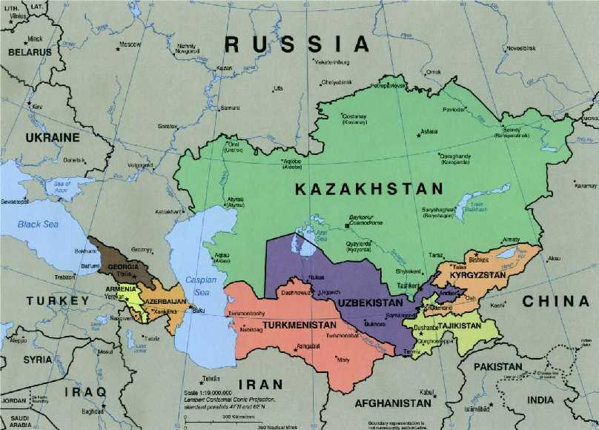
СУБРЕГИОНАЛЬНЫЙ СЕМИНАР
МЕЖДУНАРОДНОЕ СОТРУДНИЧЕСТВО

Slide 8
СУБРЕГИОНАЛЬНЫЙ СЕМИНАР
РЕГИСТРАЦИЯ АВТОРОВ И ПРОИЗВЕДЕНИЙ
 | Всего занесено в реестр
Авторы | 1677
Произведения | 4006

Slide 9
СУБРЕГИОНАЛЬНЫЙ СЕМИНАР
УПРАВЛЕНИЕ АВТОРСКОГО И СМЕЖНЫХ ПРАВ
ИНСПЕКТОРСКИЙ ОТДЕЛ
ОТДЕЛ ИССЛЕДОВАНИЙ
СЕКТОР ОБЪЕКТОВ АВТОРСКОГО ПРАВА

Slide 10
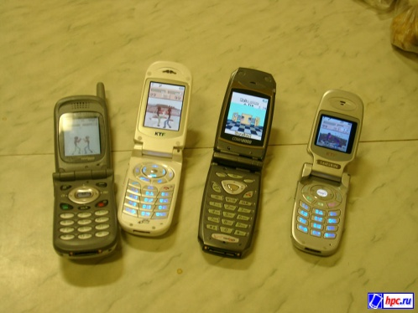
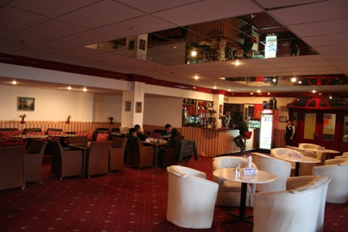
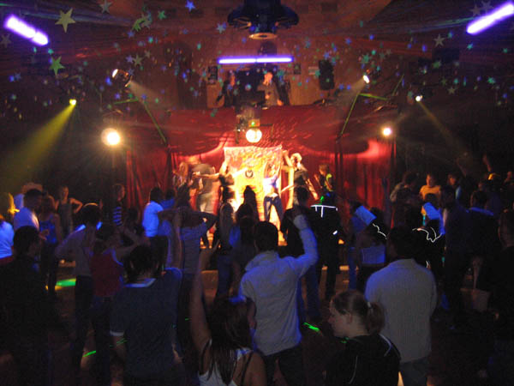
СУБРЕГИОНАЛЬНЫЙ СЕМИНАР
ПОЛЬЗОВАТЕЛИ ОБЪЕКТОВ АВТОРСКОГО ПРАВА
И СМЕЖНЫХ ПРАВ

Slide 11
СУБРЕГИОНАЛЬНЫЙ СЕМИНАР
Положение о минимальных ставках авторского
вознаграждения, утвержденное постановлением Правительства Кыргызской Республики от 22 июля 2002 года № 488
Инструкция исчисления фиксированных ставок авторского вознаграждения за публичное использование объектов авторского права и смежных прав

Slide 12
СУБРЕГИОНАЛЬНЫЙ СЕМИНАР
ДИНАМИКА СБОРА АВТОРСКОГО ВОЗНАГРАЖДЕНИЯ

Slide 13
СУБРЕГИОНАЛЬНЫЙ СЕМИНАР
СУДЕБНЫЕ РАЗБИРАТЕЛЬСТВА

Slide 14
СУБРЕГИОНАЛЬНЫЙ СЕМИНАР
КОНТРОЛЬ СО СТОРОНЫ АВТОРОВ
СОВЕТ АВТОРОВ
РАБОЧАЯ ГРУППА
СОВЕТ ОБЛАДАТЕЛЕЙ СМЕЖНЫХ ПРАВ

Slide 15
СУБРЕГИОНАЛЬНЫЙ СЕМИНАР
СПАСИБО ЗА ВНИМАНИЕ!

